Slide 1
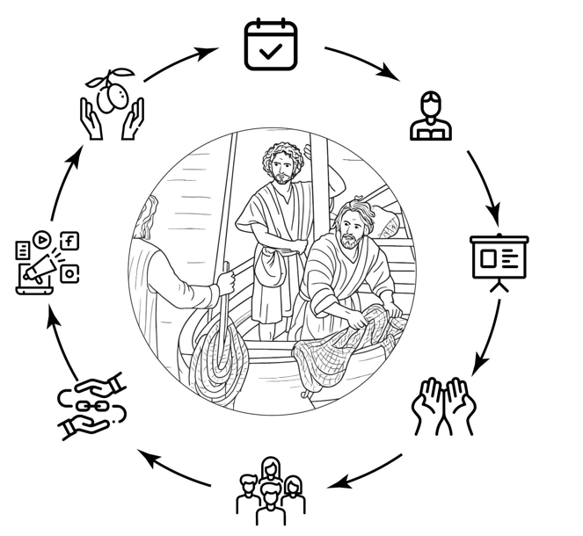

András misszió menete
Írta: Tóth Sándor

Slide 2
Az András misszió folyamatának főbb elemei
Máté 4:19 Így szólt hozzájuk Jézus: "Jöjjetek utánam, és én emberhalászokká teszlek titeket."

Slide 3
Az András misszió folyamatának főbb elemei
Az evangelizáció időpontjának meghatározása
Az evangélista, a zenei csoport és a helyszín kiválasztása
A misszióra felkészítés tervezése
Mélyítsük el
András ima a lelkek megmeneküléséért

Slide 4
Az András misszió folyamatának főbb elemei
Utógondozás tervezése
Ima, böjt és megszentelődés
Meghívás az evangelizációra
Aratás
A missziós lelkület ébrentartása

Slide 5





András misszió menete
Az alábbi linken érhető el az előadások hang- és videóanyagai, prezentációi és a kapcsolódó könyv is: https://ujremeny.hu/misszio/andrasmisszio
https://www.baptist.hu/kornyaprogram/andras-misszio/
https://www.youtube.com/watch?v=cP80XqPjLKY&list=PLZNqMx7eXjpFGFMw3kk-1I4XbaGkJhYJo

